Slide 1
CHƯƠNG 1
TỔNG QUAN

Slide 2
1. Hệ điều hành là gì?
Là thành phần trung gian giữa người dùng và hệ thống phần cứng máy tính
 Mục đích của hệ điều hành:
  Thực thi chương trình người dùng dễ dàng hơn
  Sử dụng hệ thống máy tính thuận tiện hơn
  Sử dụng hệ thống máy tính một cách hiệu quả

Slide 3
Các thành phần của một hệ thống máy tính
Phần cứng
  Cung cấp các tài nguyên cơ bản (CPU, bộ nhớ, các thiết bị vào ra)
 Hệ điều hành
  Điều khiển và điều phối việc sử dụng phần cứng máy tính phục vụ các chương trình ứng dụng của người dùng.
 Các chương trình ứng dụng
  Sử dụng các tài nguyên máy tính để giải quyết các vấn đề tính toán của người dùng
 Người dùng
  Con người, máy móc hay các hệ thống máy tính khác

Slide 4
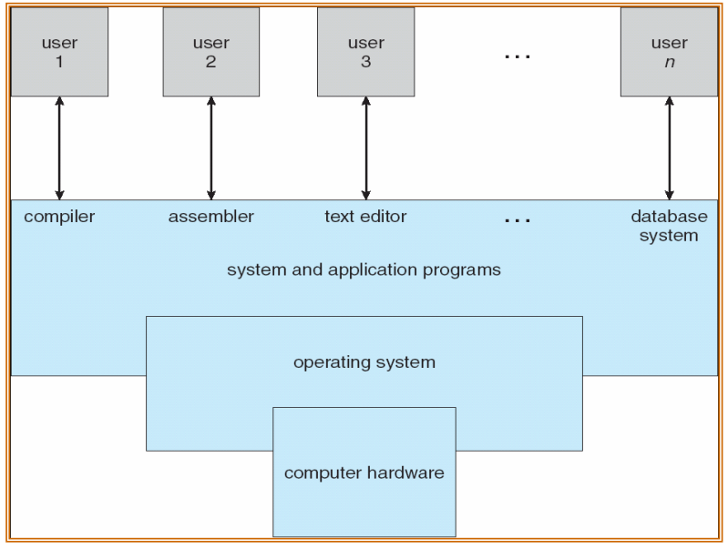
Các thành phần của một hệ thống máy tính

Slide 5
Định nghĩa hệ điều hành
 Bộ phân phối tài nguyên
  Quản lý và điều phối tài nguyên
 Bộ điều khiển chương trình
  Điều khiển thực thi chương trình của người dùng và điều khiển thao tác của các thiết bị vào ra
 Chương trình “nhân” (kernel)
  Chương trình luôn được thực thi khi hệ thống máy tính hoạt động

Slide 6
2. Các hệ thống máy tính điển hình
 Các hệ Mainframe
  Các hệ xử lý theo lô đơn giản
  Các hệ xử lý theo lô, đa chương trình
  Các hệ phân chia thời gian
 Các hệ máy tính cá nhân
 Các hệ song song, các hệ phân tán, các hệ thời gian thực

Slide 7
2.1. Các hệ xử lý theo lô đơn giản
 Có thể coi là hệ điều hành đầu tiên, tương đối đơn giản
 Nhiệm vụ của HĐH: truyền quyền điều khiển tuần tự cho các “công việc” (job) trong lô (batch)
 “Công việc”: chương trình, dữ liệu, các thông tin điều khiển…
 Nhược điểm: không tận dụng CPU một cách hiệu quả

Slide 8
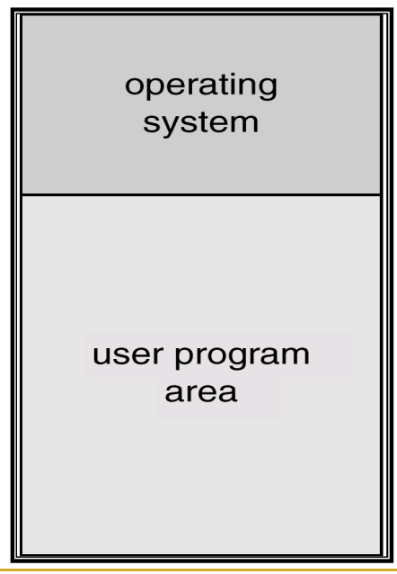
Phân phối bộ nhớ trong hệ xử lý theo lô đơn giản

Slide 9
Phân phối bộ nhớ trong hệ xử lý theo lô đơn giản

Slide 10
2.2.Các hệ thống xử lý theo lô đa chương trình
 Vấn đề
  Làm sao để giữ CPU luôn bận rộn?
 Cơ sở
  Một chương trình người dùng không thể cùng một lúc sử dụng cả CPU và các thiết bị vào ra

Slide 11
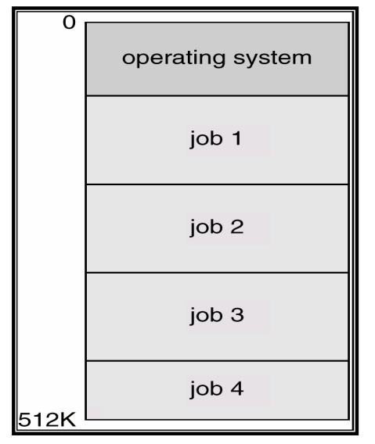
Phân phối bộ nhớ trong các hệ thống xử lý theo lô đa chương trình

Slide 12
Các hệ thống xử lý theo lô đa chương trình
 Tư tưởng chính:
  Lưu đồng thời nhiều công việc trong bộ nhớ trong
  Hệ điều hành chọn công việc để thực hiện
  Trong trường hợp công việc đang phải đợi thực hiện một thao tác nào đó (ví dụ thao tác vào/ra) Hệ điều hành sẽ chọn việc khác để thực hiện (sử dụng CPU)

Slide 13
Các hệ thống xử lý theo lô đa chương trình
 Đặc điểm:
  Tương đối phức tạp
  Khái niệm “Nhóm công việc” (job pool)
  Lập lịch công việc: chọn các công việc để chuyển vào bộ nhớ trong
  Quản lý lưu trữ: lưu cùng lúc một số công việc trong bộ nhớ trong
  Lập lịch CPU: chọn thực thi một trong các công việc đang ở bộ nhớ trong

Slide 14
Các hệ phân chia thời gian (Time sharing)
Vì sao?
  Các hệ xử lý theo lô, đa chương trình cung cấp một môi trường trong đó các tài nguyên hệ thống được sử dụng một cách hiệu quả, nhưng không cung cấp cho người dùng khả năng tương tác với hệ thống
  Các hệ phân chia thời gian là sự mở rộng của các hệ xử lý theo lô, đa chương trình

Slide 15
…Các hệ phân chia thời gian
Tư tưởng chính
  Chuyển đổi quyền xử lý giữa các chương trình thường xuyên hơn
  Thời gian phản ứng ~ 1 giây hoặc ít hơn
  Cho phép chia sẻ đồng thời một máy tính giữa nhiều người dùng
  Khái niệm “tiến trình”: chương trình được nạp vào bộ nhớ và đang được thực thi
    Vào/ra tương tác -> phụ thuộc “people speech” ví dụ tốc độ nhập dữ liệu

Slide 16
…Các hệ phân chia thời gian
 Đặc điểm:
  Phức tạp hơn hệ xử lý theo lô, đa chương trình
  Quản lý bộ nhớ và bảo vệ
  Tráo đổi các công việc từ đĩa cứng và bộ nhớ (swap in/swap out)->phương pháp bộ nhớ ảo
  Hệ thống file trên một số đĩa cứng -> quản lý đĩa cứng
  Thực thi đồng thời -> Lập lịch CPU
  Giao tiếp và đồng bộ hoá
  Giải quyết bế tắc

Slide 17
2.4. Các hệ máy tính cá nhân
 Xuất hiện những năm 1970
 Hướng tới sự tiện dụng của người dùng
 Các hệ điều hành cho máy tính cá nhân
  Microsoft Windows, Apple Macintosh OS
  Linux - Unix-like OS cho PCs
  Kế thừa sự phát triển của hệ điều hành cho các hệ Mainframe

Slide 18
2.5. Các hệ song song, các hệ phân tán, các hệ thời gian thực
 Các hệ song song
  Còn gọi là hệ đa xử lý (multiprocessor systems)
  Một hệ thống có nhiều bộ xử lý, giao tiếp “gần”, chia sẻ computer bus, clock …

Slide 19
Các hệ song song: ưu điểm
 Tăng thông lượng: làm được nhiều việc hơn trong một đơn vị thời gian
 Hiệu quả kinh tế: Hệ song song tiết kiệm hơn nhiều hệ đơn vì có thể chia sẻ các thiết bị ngoại vi, thiết bị lưu trữ và nguồn
 Tăng độ tin cậy: Một bộ xử lý gặp trục trặc không làm sụp đổ cả hệ thống

Slide 20
...Các hệ song song: phân loại
 Hai loại
  Đa xử lý đối xứng (SMP)
    Mỗi bộ xử lý có một phiên bản sao chép hệ điều hành, giao tiếp với nhau peer-to-peer
  Đa xử lý không đối xứng (AMP):
    Mỗi bộ xử lý được gán một nhiệm vụ
    Bộ xử lý chủ (master) sắp xếp công việc và quản lý các máy phục vụ (slave)

Slide 21
Các hệ phân tán
 Các hệ phân tán thực thi dựa trên hệ thống mạng
 Thông qua các giao thức mạng và trao đổi giữa các nút, các hệ phân tán cho phép chia sẻ và cùng thực thi các nhiệm vụ tính toán.
 Các hệ phân tán:
  Các hệ client-server
  Các hệ peer-to-peer

Slide 22
Các hệ thời gian thực
 Các hệ thời gian thực có những ràng buộc về thời gian
  Xử lý phải được thực hiện trong một thời gian xác định hoặc việc thực thi sẽ không có ý nghĩa
  Ví dụ: các hệ điều khiển máy móc tự động, robot dò đường …

Slide 23
3. Tổ chức hệ thống máy tính
 Các thao tác trong hệ thống máy tính
 Cấu trúc lưu trữ
 Phân cấp các thiết bị lưu trữ
 Cấu trúc vào/ra

Slide 24
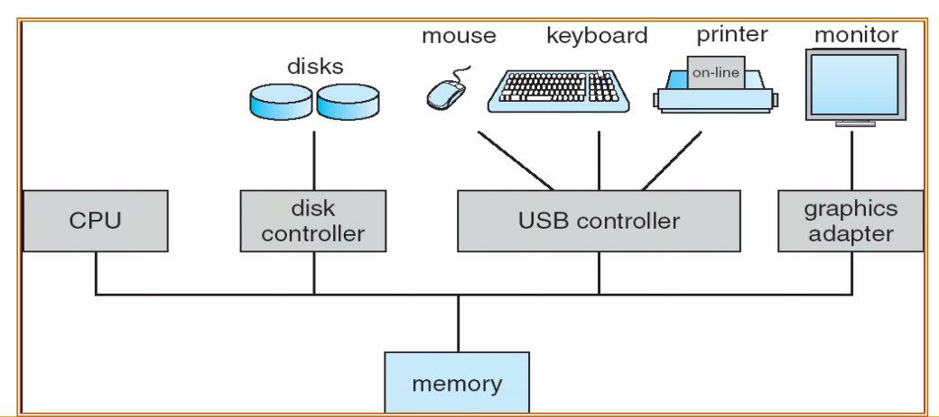
3.1 Các thao tác trong hệ thống máy tính
 Một hệ thống máy tính gồm một hoặc nhiều CPU và một số bộ điều khiển thiết bị kết nối với nhau thông qua một bus chung, chia sẻ một bộ nhớ chung

Slide 25
… Các thao tác trong hệ thống máy tính
 Các thao tác trong hệ thống máy tính
  Khởi động (người dùng)
  Chương trình mồi (thường nằm trong ROM hay EPROM)
    Khởi tạo: thanh ghi CPU, các bộ điều khiển thiết bị, nội dung bộ nhớ
    Tải hệ điều hành (chương trình mồi phải biết địa chỉ bắt đầu của hệ điều hành) vào bộ nhớ trong
    Chuyển quyền thực thi cho hệ điều hành
 Hệ điều hành
  Thực hiện tiến trình đầu tiên (init) và chờ đợi các “sự kiện” (các “ngắt” từ phần cứng/phần mềm)

Slide 26
… Các thao tác trong hệ thống máy tính
Các thiết bị vào ra và CPU có thể thực thi đồng thời; tương tranh các chu kì bộ nhớ
Mỗi bộ điều khiển thiết bị (device controller) chịu trách nhiệm một loại thiết bị xác định
Mỗi bộ điều khiển thiết bị có một bộ đệm
CPU chuyển dữ liệu từ/vào bộ nhớ ra/từ các bộ đệm
Thao tác vào ra (I/O) là các thao tác từ thiết bị đến bộ đệm của bộ điều khiển
Các bộ điều khiển thiết bị báo cho CPU biết chúng đã hoàn thành các tác vụ của chúng bằng cách làm sinh ra một tín hiệu ngắt (interrupt)

Slide 27
3.2 Cấu trúc lưu trữ
Bộ nhớ chính (RAM)
  Vùng lưu trữ lớn duy nhất mà CPU có thể truy nhập trực tiếp
  Tương tác giữa CPU và BNC thông qua một loạt các thao tác load/store
 Các thanh ghi
  Thanh ghi lệnh
  Các thanh ghi nội tại khác
 Thiết bị lưu trữ thứ cấp (phụ)
  Ví dụ: đĩa từ, đĩa bán dẫn….

Slide 28
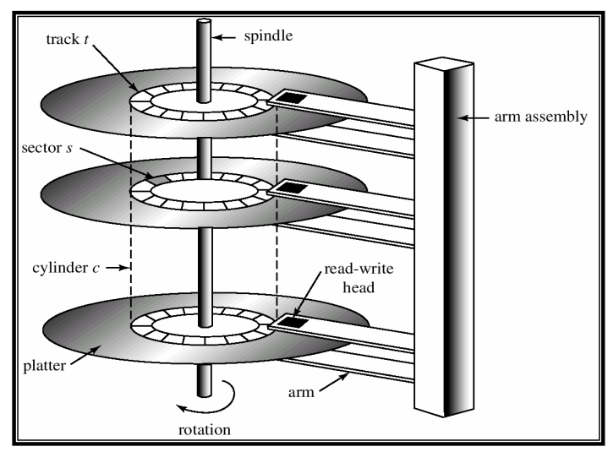
… Cấu trúc lưu trữ
Cơ chế đọc đĩa

Slide 29
3.3 Phân cấp thiết bị lưu trữ
 Các hệ thống lưu trữ được phân cấp theo các tiêu chí về.
  Tốc độ
  Giá thành
  Tính không ổn định (Volatility)
 Caching – sao chép thông tin vào thiết bị lưu trữ nhanh hơn; bộ nhớ chính có thể được xem là cache của bộ nhớ thứ cấp

Slide 30
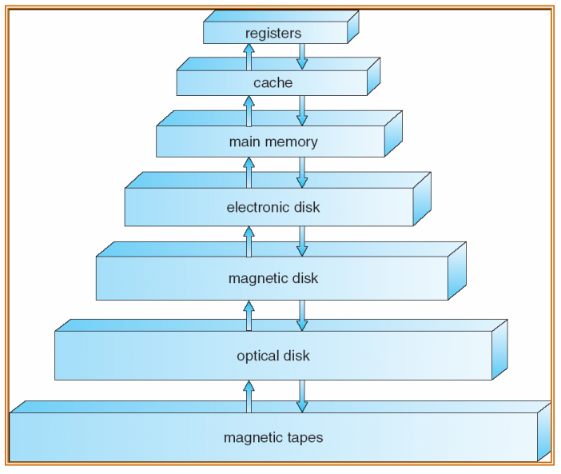
… Phân cấp thiết bị lưu trữ

Slide 31
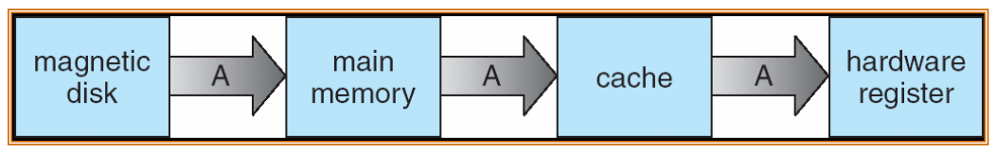
Từ đĩa từ đến thanh ghi

Slide 32
Caching
Sử dụng bộ nhớ tốc độ cao để lưu trữ dữ liệu mới được truy cập -> Cần một chiến lược quản lý cache
Caching làm nảy sinh một cấp độ mới trong phân cấp lưu trữ
-> đảm bảo tính nhất quán của dữ liệu được lưu trữ cùng lúc ở nhiều nơi (với các cấp độ truy cập khác nhau

Slide 33
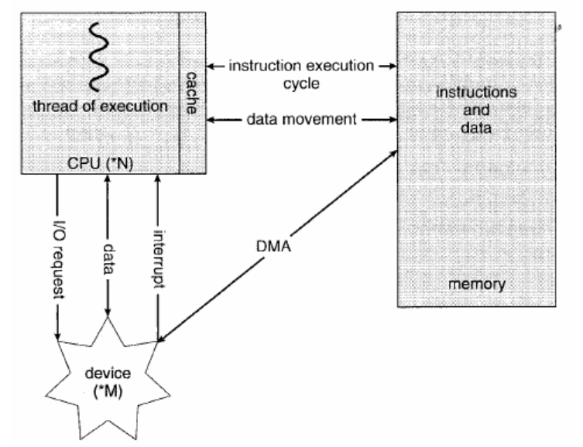
…Cấu trúc vào/ra

Slide 34
3.4 Cấu trúc vào/ra
 Các thiết bị lưu trữ chỉ là một loại thiết bị vào/ra
 Các bộ điều khiển thiết bị (device controller)
  Có thể có nhiều hơn một thiết bị được gắn với 1 bộ điều khiển thiết bị (ví dụ: SCSI)
  Mỗi bộ điều khiển thiết bị có một bộ đệm
  Chịu trách nhiệm giữa các thiết bị ngoại vi và bộ đệm
 Trình điều khiển thiết bị (device driver)
  Thường được cung cấp bởi Hệ điều hành
  Tương ứng với mỗi bộ điều khiển thiết bị là một trình điều khiển thiết bị
  Cung cấp một giao diện truy nhập đến thiết bị cho các thành phần khác của hệ điều hành.

Slide 35
4. Các thao tác trong hệ điều hành
 Hệ điều hành quản lý bởi ngắt
 Cơ chế dual-mode
 Timer.

Slide 36
Các nhiệm vụ của ngắt
 Ngắt chuyển điều khiển đến dịch vụ ngắt, thông qua một vectơ ngắt – nơi chứa địa chỉ của tất cả các dịch vụ ngắt
 Trong kiến trúc ngắt, HĐH phải lưu giữ địa chỉ của lệnh tại đó có tín hiệu ngắt -> cho việc khôi phục lại quá trình tính toán sau khi xử lý ngắt
 Trong khi một ngắt đang được xử lý, các ngắt khác sẽ bị từ chối để tránh hiện tượng “lost interrupt”
 Một trap hay exception là một ngắt của chương trình người dùng, sinh ra do lỗi hoặc một yêu cầu đặc biệt của người dùng.
 Hệ điều hành điều khiển bởi ngắt.

Slide 37
Xử lý ngắt
  Hệ điều hành bảo quản trạng thái của CPU bằng cách lưu lại các thanh ghi, bộ đếm chương trình…
 Xác định loại tín hiệu ngắt, gọi dịch vụ ngắt
  Tìm kiếm tuần tự theo thông tin ngắt
  Sử dụng vector ngắt
 Dịch vụ ngắt
  Phân tích thông tin ngắt (interrupt information)
  Gọi trình xử lý tín hiệu ngắt tương ứng

Slide 38
Cơ chế dual-mode (hai chế độ)
  Hỗ trợ phần cứng cho việc tách biệt ít nhất hai chế độ thao tác
 User mode – thực thi dưới tư cách người dùng.
 Monitor mode (còn gọi là kernel mode hay system mode) – thực thi dưới tư cách hệ điều hành.
 Bit mode được thêm vào phần cứng để chỉ mode hiện thời: monitor (0) or user (1).
 Khi có ngắt hoặc là phát sinh lỗi, phần cứng được chuyển qua monitor mode

Slide 39
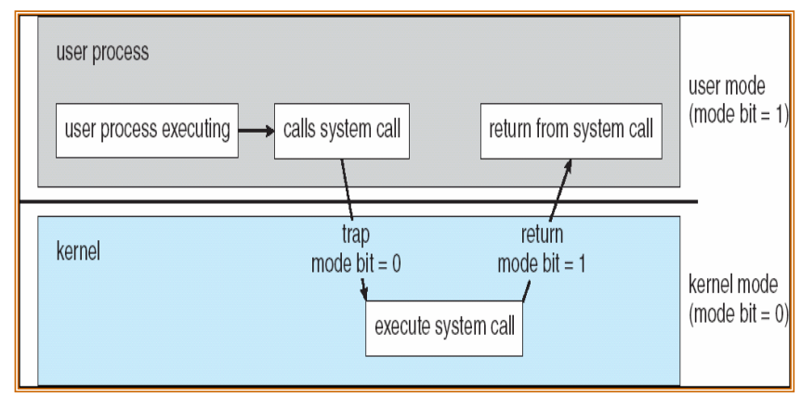
…Cơ chế dual-mode

Slide 40
Timer
Timer được sử dụng để ngăn các tiến trình chiếm tài nguyên quá lâu
  Sinh ra ngắt sau một đơn vị thời gian
  Hệ điều hành sử dụng một biến đếm
    Trừ dần biến đếm đi 1
    Biến đếm bằng 0 ->sinh ngắt

Slide 41
Review
Đã học
  Giới thiệu
  Các thành phần hệ thống
  Các dịch vụ hệ điều hành
  Lời gọi hệ thống
  Các chương trình hệ thống
  Cấu trúc hệ thống

Slide 42
The End

Slide 43
Câu hỏi...
Mục đích của các lệnh gọi hệ thống là gì?
Năm hoạt động chính của một hệ điều hành liên quan đến quản lý quy trình là gì?
Ba hoạt động chính của một hệ điều hành liên quan đến quản lý bộ nhớ là gì ?
Ba hoạt động chính của một hệ điều hành liên quan đến quản lý lưu trữ thứ cấp là gì ?
Mục đích của thông dịch lệnh là gì? Tại sao nó thường tách từ hạt nhân?
Lệnh gọi hệ thống nào phải được thực thi bởi một thông dịch lệnh hoặc trình tiện ích để bắt đầu một tiến trình mới?
Mục đích của chương trình hệ thống là gì?

Slide 44
Câu hỏi
Lợi thế và bất lợi của cách tiếp cận lớp để thiết kế hệ thống là gì?
Danh sách năm dịch vụ được cung cấp bởi một hệ điều hành. Các dịch vụ đã cung cấp sự tiện lợi cho người sử dụng ra sao? Cũng giải thích tại sao các chương trình ứng dụng mức người dùng không thể cung cấp dịch vụ này?
Mục đích của các lệnh gọi hệ thống là gì?
Những ưu điểm chính của phương pháp microkernel để thiết kế hệ thống là gì?
Tại sao một số các hệ thống lưu trữ hệ điều hành trong firmware, và số khác lại lưu trữ trên đĩa?
Một hệ thống thiết kế cho phép lựa chọn hệ điều hành khi khởi động như thế nao? Chương trình bootstrap cần làm gì?

